Slide 1
Niveau 3 · Deel 24
Domain-Driven Design — deel 24
Grote ballen modder saneren: strangler fig en anti-corruption layer — Niveau 3: expert

Slide 2
Waar we staan
Deel 23: KERN's historische datakwaliteit —
tweede, tijdelijk kerndomein.
Nu: hoe saneer je dat, zonder stil te leggen?

Slide 3
"Ik ken de nieuwste helft van KERN goed.
De oudste helft ken ik alleen van de
uitzonderingen die ik erin ben tegengekomen."

Slide 4
"Is dat een probleem van kennis,
of een probleem van model?"

Slide 5
Wat dit deel oplevert
De grote bal modder als fenomeen
Strangler fig: geleidelijk overnemen
Anti-corruption layer: het nieuwe beschermen
De saneringstoets

Slide 6
Grote bal modder
Geen architecturale structuur.
Ontstaat niet door onkunde —
door optelsom van lokaal zinnige patches.

Slide 7
Route 1: big bang
Alles tegelijk vervangen.
Duidelijk eindpunt — maar het volledige
risico op één omschakelmoment.

Slide 8
Route 2: laten zoals het is
Werkt tot een externe eis
aantoonbaarheid vraagt die er niet is.
Dan is de tijd verdampt.

Slide 9
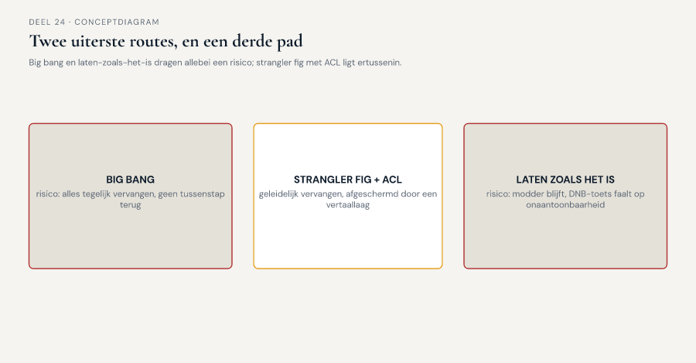
Figuur 24-2
Twee uiterste routes, hun risico, en de strangler-fig/ACL-route ertussenin

Slide 10
Strangler fig
Vernoemd naar een plant die geleidelijk
de gastheer overneemt.
Stuk voor stuk, niet in één keer.

Slide 11
Drie elementen
Een routeringslaag.
Afgebakende, apart migreerbare stukken.
Volgorde op risico en waarde — niet op gemak.

Slide 12
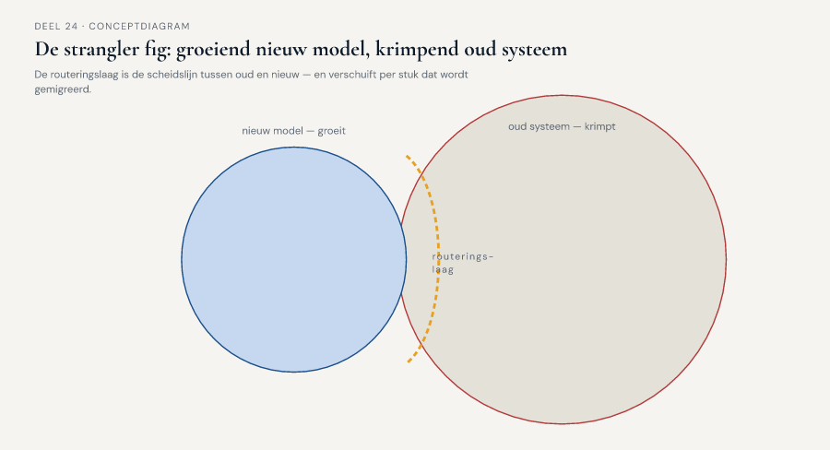
Figuur 24-3
Strangler fig als groeiend nieuw model rond een krimpend oud systeem

Slide 13
Anti-corruption layer
Vertaallaag tussen nieuw model
en oud systeem.
Beschermt het begrippenkader, niet alleen data.

Slide 14
Eén statusveld, drie betekenissen
KERN: "actief" betekent drie dingen,
nooit expliciet gemaakt.
De ACL vertaalt naar drie benoemde toestanden.

Slide 15
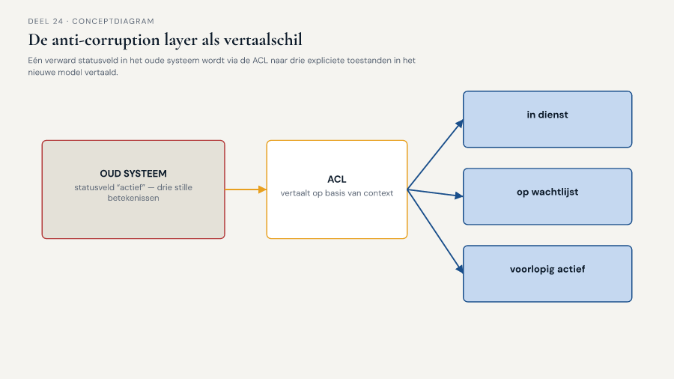
Figuur 24-4
De ACL als vertaalschil, met drie voorbeeldvertalingen

Slide 16
Strangler fig ≠ ACL
ACL beschermt tijdens de overgang.
Strangler fig vervangt, stuk voor stuk.
Vaak: eerst ACL, dan migratie.

Slide 17
De saneringstoets, stap 1
Waar zit kennis die alleen
in code of in hoofden bestaat?

Slide 18
De saneringstoets, stap 2
Welk instrument past:
strangler-slice, ACL, of allebei?

Slide 19
De saneringstoets, stap 3
Het veld dat het verschil maakt:
raakt dit stuk de Wtp-deadline, of niet?

Slide 20
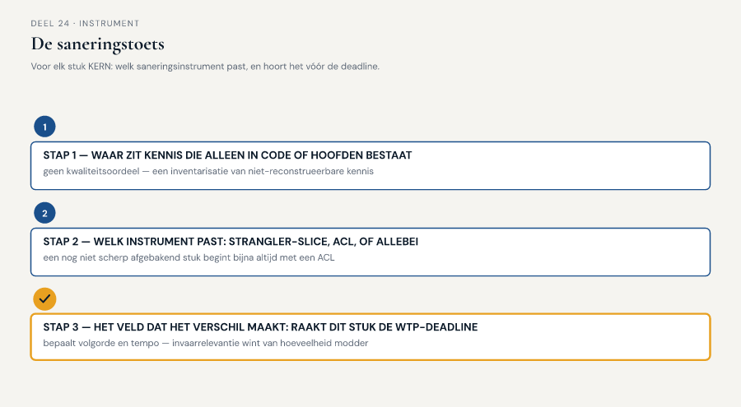
Figuur 24-5
De saneringstoets als drie stappen, stap 3 uitgelicht

Slide 21
Terug naar de casus
Vier stukken, alleen in code:
statuslogica, premiegrondslag,
rapportagefunctie, archiefkoppeling.

Slide 22
"Ik wilde beginnen met bouwen.
Maar we kunnen niet bouwen
wat we niet kunnen benoemen."

Slide 23
De volgorde
Eerst: statuslogica en premiegrondslag —
beide invaarrelevant.
Later: rapportagefunctie, archiefkoppeling.

Slide 24
"Als de ACL een fout bevat,
waar zien we dat dan het eerst?"

Slide 25
"Dat weten we pas als we weten wat er gebeurt
met gegevens die tussen systemen bewegen
zolang deze sanering loopt."

Slide 26
Vooruit
Deel 25: wat consistentie nog betekent
zodra een systeem in stukken bestaat —
eventual consistency en sagas, conceptueel.

